Slide 1


CHAPTER 5
Searching & Sorting
Algoritma Dasar untuk Struktur Sekuens
Data Structures & Algorithms

Slide 2
Gambaran Umum
Searching
Sorting
Menemukan item spesifik dalam koleksi data
Linear Search: O(n)
Binary Search: O(log n)
Menggunakan search key unik
Mengurutkan koleksi berdasarkan relasi tertentu
Bubble Sort: O(n²)
Selection Sort: O(n²)
Insertion Sort: O(n²)

Slide 3


Linear Search
Pencarian Sekuensial pada Array
Cara Kerja
Kompleksitas Waktu
Iterasi satu per satu dari awal array
Bandingkan setiap elemen dengan target
Berhenti jika ditemukan atau habis
Pada sorted array, bisa berhenti lebih awal jika elemen > target
O(n)
Worst case: item tidak ditemukan
Python
def linearSearch(theValues, target):
for i in range(len(theValues)):
if theValues[i] == target:
return True
return False

Slide 4
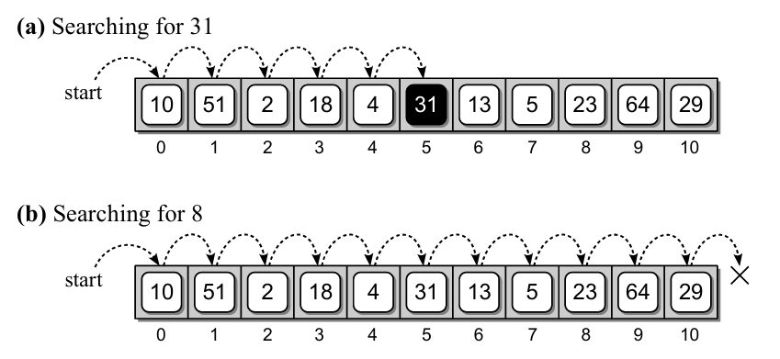

Slide 5
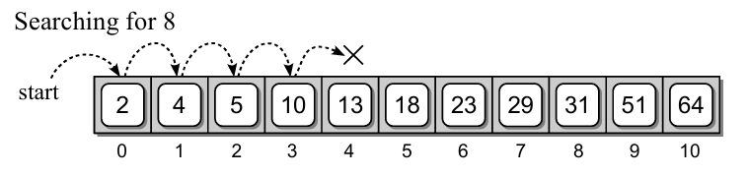
Searching a Sorted Sequence
Python
defsortedLinearSearch(theValues,item):
n=len(theValues)
foriinrange(n):
if theValues[i]==item:
returnTrue
elif theValues[i]>item:
returnFalse
returnFalse #Theitemisnotinthesequence

Slide 6

Binary Search
Divide and Conquer pada Sorted Sequence
1
Periksa Tengah
2
Eliminasi Setengah
3
Ulangi
Bandingkan elemen tengah dengan target
Buang separuh array yang tidak mungkin mengandung target
Proses diulang pada separuh yang tersisa hingga ditemukan
Kompleksitas
Binary Search - Python
while low <= high:
mid = (high + low) // 2
if theValues[mid] == target:
return True
elif target < theValues[mid]:
high = mid - 1
else: low = mid + 1
O(log n)
Jauh lebih efisien dari linear search!

Slide 7
Bubble Sort
Nilai besar "menggelembung" ke akhir list melalui iterasi berulang dan pertukaran elemen berpasangan.
Proses:
Analisis
Bandingkan elemen ke-j dan ke-(j+1)
Jika elemen ke-j > elemen ke-(j+1), tukar posisi
Ulangi untuk setiap pasangan dalam satu pass
Setiap pass menempatkan elemen terbesar di posisi akhir
Lakukan n-1 pass total
O(n²)
Inner loop: n(n-1)/2 iterasi total
Algoritma paling tidak efisien dari ketiga sort
Bisa dioptimasi untuk berhenti jika sudah terurut
#Sortsasequenceinascendingorderusingthebubblesortalgorithm.
defbubbleSort(theSeq):
n=len(theSeq)
foriinrange(n-1):
forjinrange(i+n-1):
if theSeq[j]>theSeq[j+1]: #swap the j and j+1 items.
tmp=theSeq[j]
theSeq[j]=theSeq[j+1]
theSeq[j+1]=tmp

Slide 8
Selection Sort
Pilih elemen terkecil dari bagian yang belum terurut, lalu tukar ke posisi yang benar.
Proses:
Analisis
Cari elemen terkecil di bagian yang belum terurut
Tukar dengan elemen di posisi awal bagian belum terurut
Pindahkan batas antara bagian terurut dan belum terurut
Ulangi sampai semua elemen terurut
O(n²)
Hanya O(n) swap per pass
Lebih baik dari bubble sort dalam jumlah pertukaran
for i in range(n-1):
smallNdx = i
for j in range(i+1, n):
if theSeq[j] < theSeq[smallNdx]: smallNdx = j
if smallNdx != i:
theSeq[i], theSeq[smallNdx] = theSeq[smallNdx], theSeq[i]

Slide 9
Insertion Sort
Seperti menyortir kartu di tangan — ambil satu per satu dan sisipkan di posisi yang tepat.
Proses:
Analisis
Mulai dari elemen kedua (elemen pertama dianggap terurut)
Simpan nilai elemen saat ini
Geser elemen yang lebih besar ke kanan
Sisipkan nilai di posisi yang tepat
O(n²)
Best case O(n) jika sudah terurut
Adaptif terhadap data yang hampir terurut
for i in range(1, n):
value = theSeq[i]
pos = i
while pos > 0 and value < theSeq[pos-1]:
theSeq[pos] = theSeq[pos-1]
pos -= 1
theSeq[pos] = value

Slide 10

Perbandingan Algoritma Sorting
Algoritma | Worst Case | Best Case | Jumlah Swap | Keunggulan
Bubble Sort | O(n²) | O(n)* | O(n²) | Sederhana
Selection Sort | O(n²) | O(n²) | O(n) | Minim swap
Insertion Sort | O(n²) | O(n) | O(n²) | Adaptif
* Dengan optimasi early termination

Slide 11
Sorted Lists & Merging
Menjaga List Terurut
Merge Dua Sorted Lists
Sisipkan elemen baru di posisi yang tepat
Gunakan binary search untuk menemukan posisi: O(log n)
Lebih efisien daripada mengurutkan ulang seluruh list
Bandingkan elemen terdepan dari kedua list
Salin yang lebih kecil ke list baru
Kompleksitas: O(n) — sangat efisien
Contoh Merge
listA = [2, 8, 15, 23, 37]
listB = [4, 6, 15, 20]
Hasil merge: [2, 4, 6, 8, 15, 15, 20, 23, 37]

Slide 12

Set ADT: Implementasi yang Lebih Baik
Menggunakan sorted list + binary search untuk meningkatkan efisiensi operasi set.
Operasi | Unsorted List | Sorted List
x in s | O(n) | O(log n)
s.add(x) | O(n) | O(n)
s.isSubsetOf(t) | O(n²) | O(n)
s == t | O(n²) | O(n)
s.union(t) | O(n²) | O(n)
Dengan sorted list dan binary search, operasi contains menjadi O(log n), dan operasi union/equals/subset turun dari kuadratik menjadi linear menggunakan teknik merge.

Slide 13
Ringkasan
Searching
Linear O(n) vs Binary O(log n) — binary search membutuhkan data terurut
Sorting
Bubble, Selection, Insertion — semua O(n²) worst case, masing-masing punya kelebihan
Sorted Lists
Memelihara urutan + merge = operasi lebih efisien pada Set ADT
Chapter 5 — Data Structures & Algorithms

Slide 14
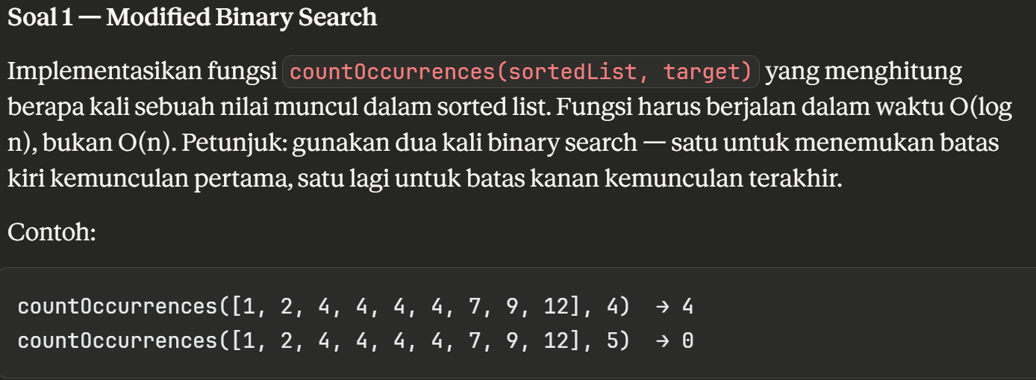
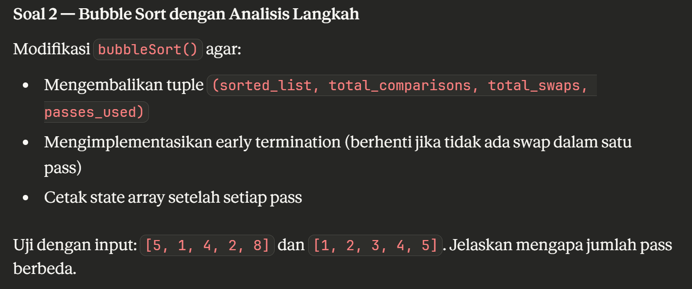
Praktikum
Chapter 5 — Data Structures & Algorithms

Slide 15
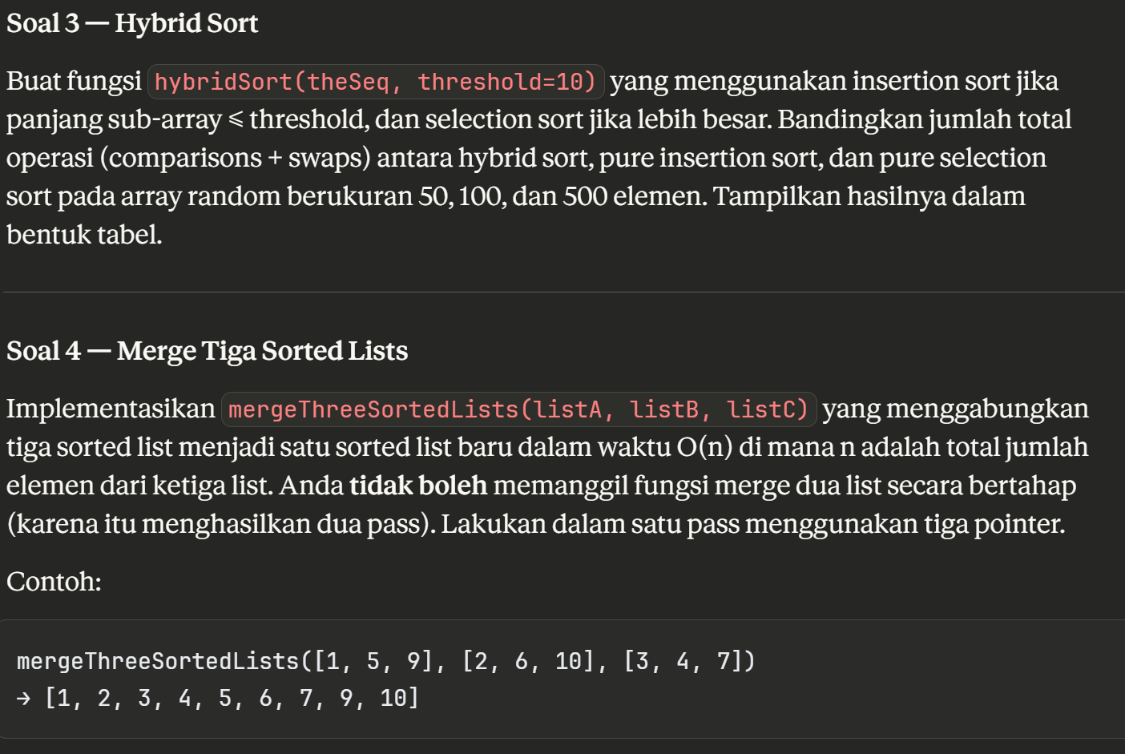
Praktikum
Chapter 5 — Data Structures & Algorithms

Slide 16
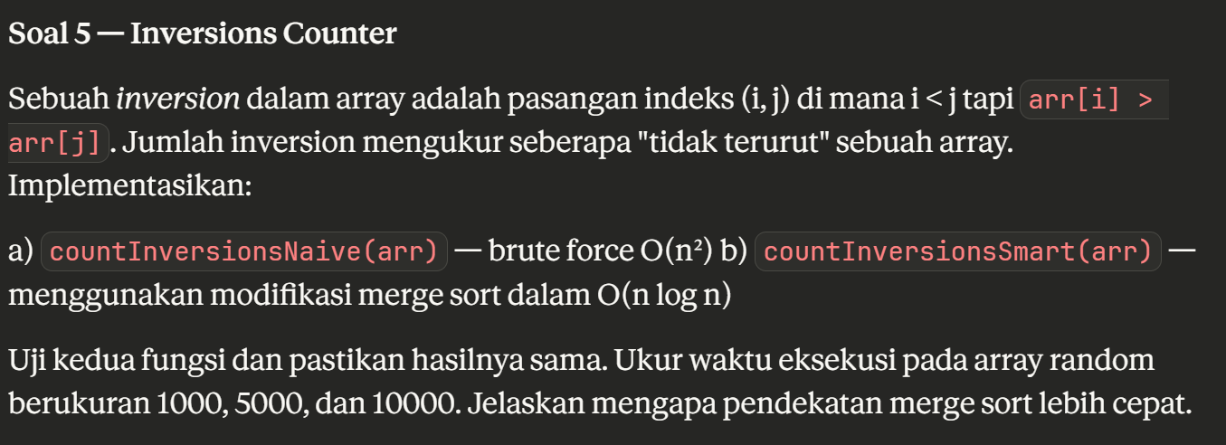
Praktikum
Chapter 5 — Data Structures & Algorithms

